Slide 1
Практичний курс турецької мови

Slide 2
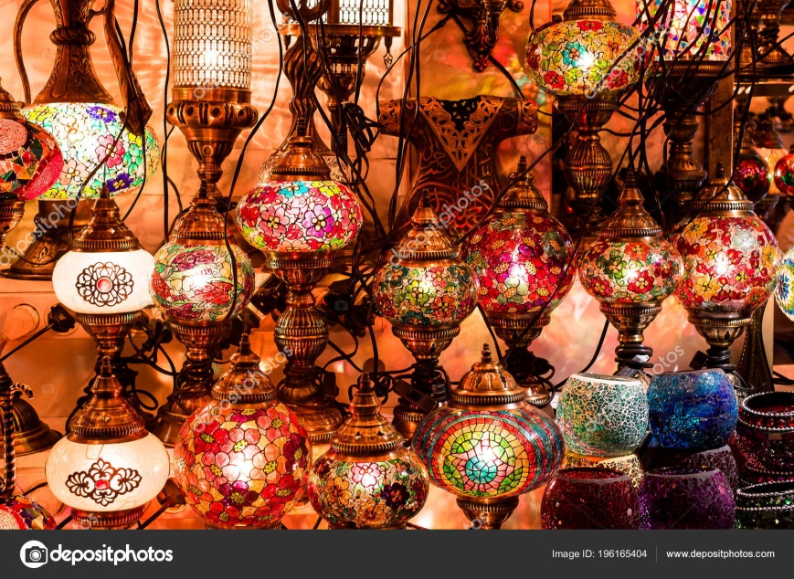
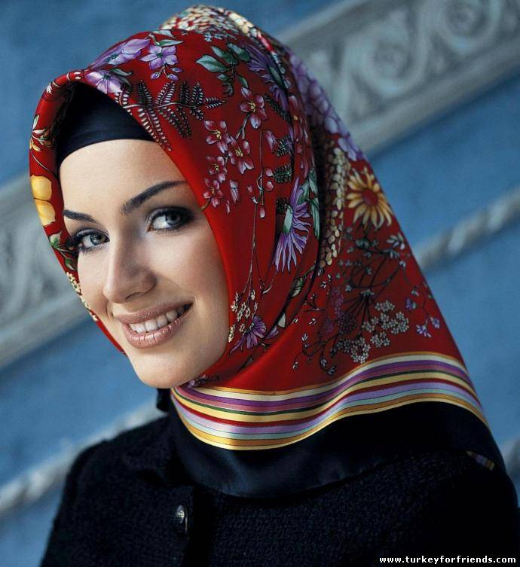
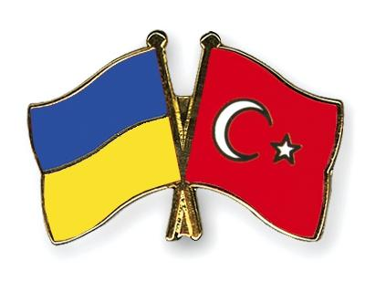
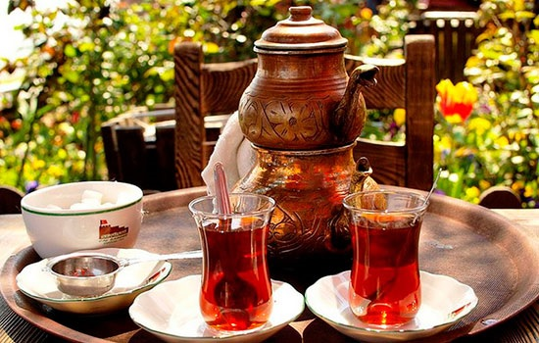
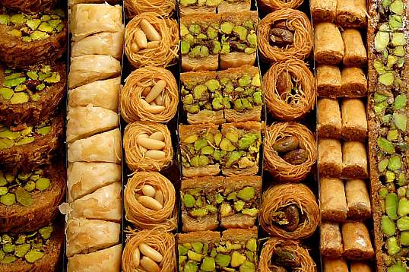
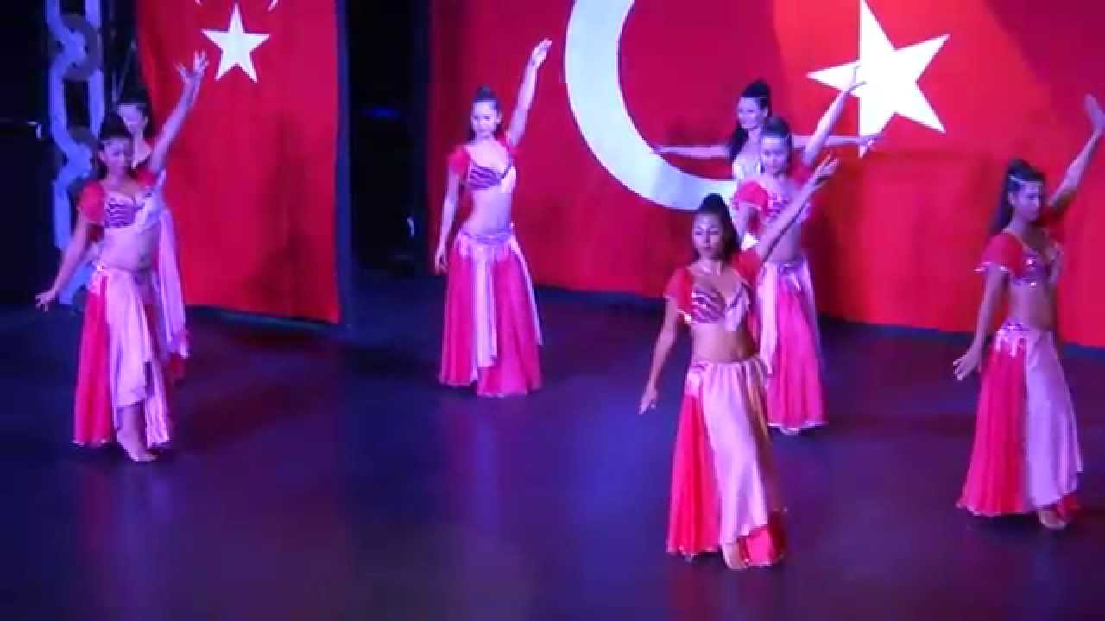
Якщо ви належите до числа шанувальників турецької культури, або плануєте створити бізнес, де турецька мова стане у нагоді, запрошуємо Вас втупити на ФІФ та вивчати ПРАКТИЧНИЙ КУРС ТУРЕЦЬКОЇ МОВИ

Slide 3
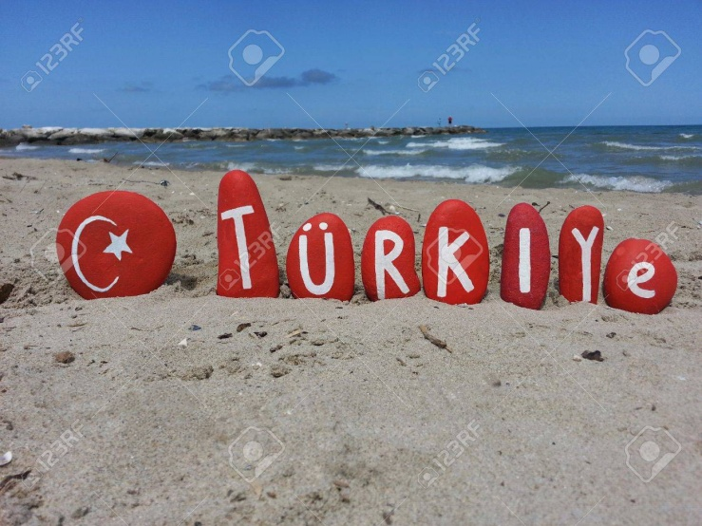
У порівнянні з іншими східними мовами, турецька мова вважається нескладною для вивчення.
Після завершення вивчення турецької мови ви зможете спілкуватися у повсякденних та бізнесових ситуаціях, перекладати мову носіїв, висловлювати свою думку та підтримувати бесіду турецькою мовою.
Володіючи турецькою мовою, ви відкриєте для себе нові можливості у сфері туризму, бізнесу або навчання.

Slide 4
Метою дисципліни є досягнення просунутого рівня знання турецької мови.

Slide 5
Завдання курсу:
1) вивчення норм турецької мови (орфоепічні, графічні, орфографічні);
2) оволодіння лексичним запасом турецької мови, достатнім для спілкування;
3) засвоєння порогового рівня граматики турецької мови;
4) формування комунікативних умінь (читання, аудіювання, письма, говоріння) на високому рівні;
5) ознайомлення з турецькими соціокультурними реаліями;
6) набуття навичок перекладу з турецької на рідну мову та навпаки.

Slide 6
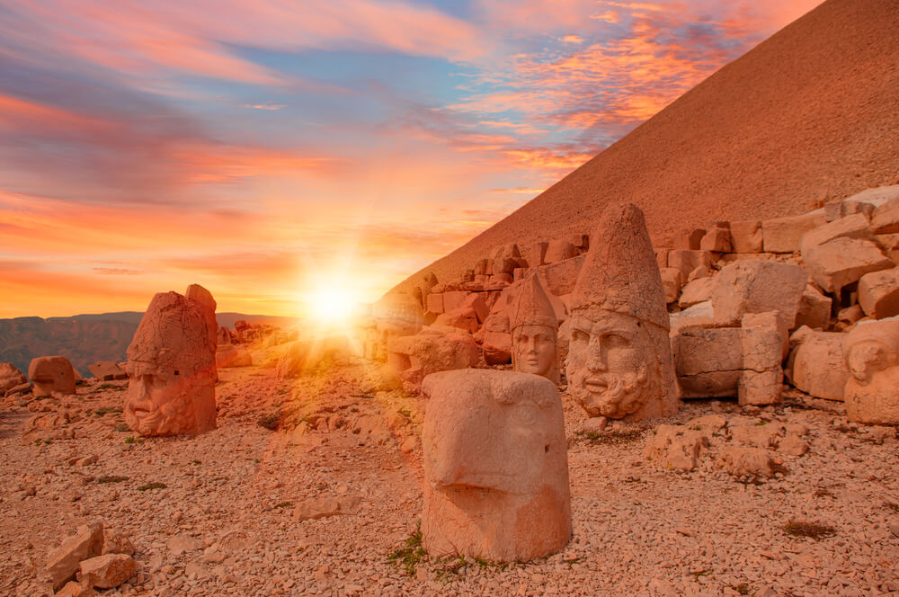
Пропонуємо до вивчення широкий діапазон лексичних тем. Це дозволить вам швидко опанувати спілкування на повсякденну тематику і забезпечить швидке просування до вільного рівня говоріння.

Slide 7
Після завершення вивчення дисципліни ви будете :
володіти граматичним і лексичним матеріалом програми.
здатні висловлювати свої думки при прямому спілкуванні в ситуаціях подібних до реальних.
здатні розуміти усне мовлення в рамках тематики програми й реагувати на нього за умови, що спілкування здійснюється літературною турецькою мовою в нормативному темпі.
Вміти аналітично читати складні тексти, демонструвати вміння розуміти тексти художнього змісту, розуміти структуру тексту.
вміти виконувати письмове завдання на загальну тематику, передавати інформацію та описувати події в письмовій формі, реагувати на інформацію, яка надається вербально турецькою мовою або візуально за допомогою малюнків, таблиць, схем.

Slide 8
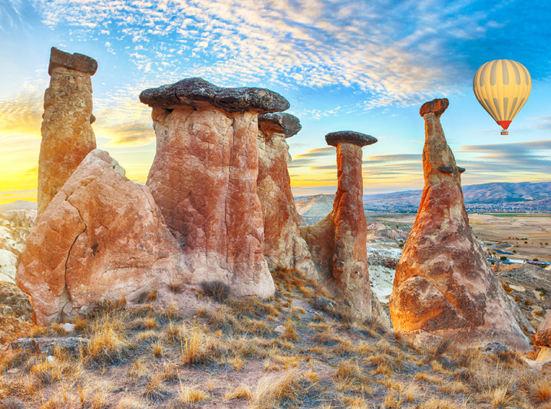
Обирай східну мову і стань професіоналом у своїй справі!!!

Slide 9
Основна література:
Hitit çalışma ve ders kitapları 1, 2 – Ankara, TÖMER, 2004.
İstanbul. Yabancılar için türkçe. Ders kitabı A1. – M.Y. Yılmaz; Kültür sanat basımevi, 2012. – 108 s.
. İstanbul. Yabancılar için türkçe. Çalışma kitabı A1. – M.Y. Yılmaz; Kültür sanat basımevi, 2012. – 56 s.
https://tr.glosbe.com

Slide 10
ЛАСКАВО ПРОСИМО!

